Slide 1
Меморисање података
Борка Павловић

Slide 2
Дигитално записивање података
Рачунар је дигитални уређај
Дигитализација је процес претварања неких других сигнала у дигитални сигнал
Нпр. звук је природни сигнал који у одређеним моментима може да буде јачег или слабијег интензитета, али је стално, у континуитету, присутан, односно има неку мјерљиву вриједност у јединици времена и када би се графички приказивао изгледао би овако:
АНАЛОГНИ СИГНАЛ:
-није разумљив рачунару
-непоуздан за чување података јер губи квалитет копирањем
-подложан шумовим аи вањским утицајима
Сл.1. график аналогног сигнала

Slide 3
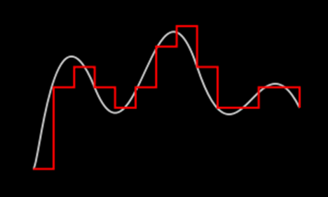
ДИГИТАЛНИ СИГНАЛ
-Има тачно одређене вриједности у датом временском моменту
-Вриједности могу бити записане на нивоу цифара или 0 или 1
-разумљив рачунару
-постојан приликом копирања и као такав поуздан је за чување података.
Сл.2. график дигиталног сигнала
Сл.3. конвертор аналогног у дигитални сигнал

Slide 4
Бинарне цифре
Дигитални сигнали представљени су цифрама 0 и 1
Цифре 0 и 1 називамо БИНАРНЕ ЦИФРЕ
Језик рачунара назива се МАШИНСКИ ИЛИ БИНАРНИ ЈЕЗИК
Људи у математици користе декадни бројни систем за писање бројева,
рачунарски бројни систем користи бинарне цифе и назива се БИНАРНИ БРОЈНИ СИСТЕМ

Slide 5
Појам бит и BYTE
Најмања количина податка коју меморија може да прихвати је један БИТ, односно једна нула или једна јединица
8 бита чини 1 бајт (Byte)
Меморија је подијељена у меморијске ћелије
Меморијске ћелије имају своје јединствене нумеричке адресе
У једну ћелију смјешта се један Byte
Низ меморијских ћелија организованих у једну физичку цјелину, назива се регистар
0
1 bit
1
0
1
0
0
0
0
0
1
=A
1 Byte
7246
01010101
7247
01010100
7248
01001111
7249
.
.
.

Slide 6
Комбинације битова
0
4
0
0
0
2 =2x2x2x2=16 комбинација .
.
.
2 = 265 комбинација и највећи број у тој коминацији је11111111 бинарно, односно 255 декадно, па је за веће бројеве потребнакомбинација више бајтова.
Комбинација два бајта (2 ) чини једну рачунарску полуријеч
Комбинација од 4 бајта (2 ) чини једну рачунарску ријеч
Комбинација од 8 бајта (2 ) чини дуплу ријеч.
1
2 =2
1
0
0
1
0
1
0
8
1
0
0
3
2 = 8
0
0
1
1
0
0
1
1
0
1
16
2
2 =4
1
0
0
1
1
32
1
1
1
1
1
64

Slide 7
Мјерне јединице за капацитет меморије
0 или 1 = 1 бит
8 бита = 1 Бyте 1024 Б= 1 КБ (килобајт)
1024 КБ = 1 МБ (мегабајт)
1024 МБ = 1 ГБ (гигабајт)
1024 ГБ = 1 ТБ (терабајт)
1024 ТБ = 1 ПБ (петабајт)
1024 ПБ = 1 ЕБ (еxабајт)
1024 ЕБ = 1 ЗБ (зетабајт)
.
.
.

Slide 8
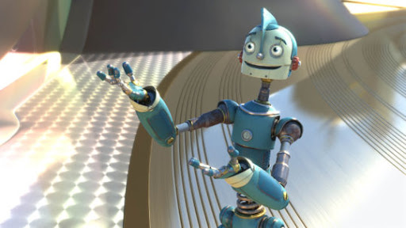
ЗАДАТАК ЗА ЗАДАЋУ,
ДОГОВОРИТЕ СА СВОЈИМ НАСТАВНИЦИМА
Хвала за пажњу

